Slide 1
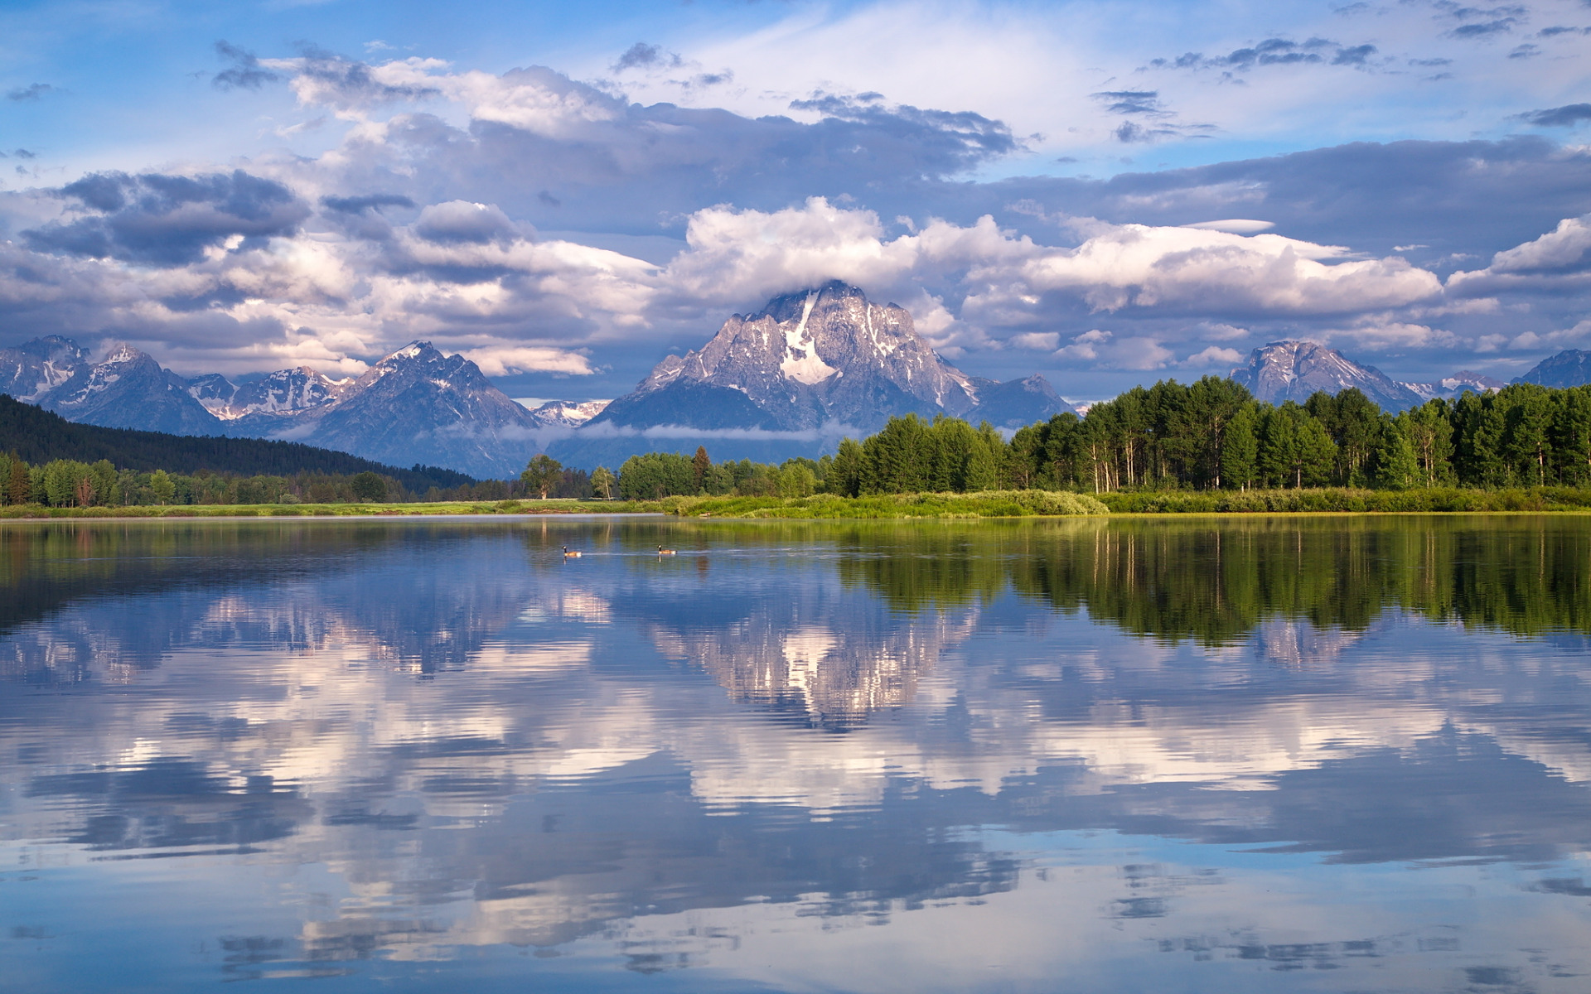
Озёра
Профессия гидролог
География
6 класс

Slide 2
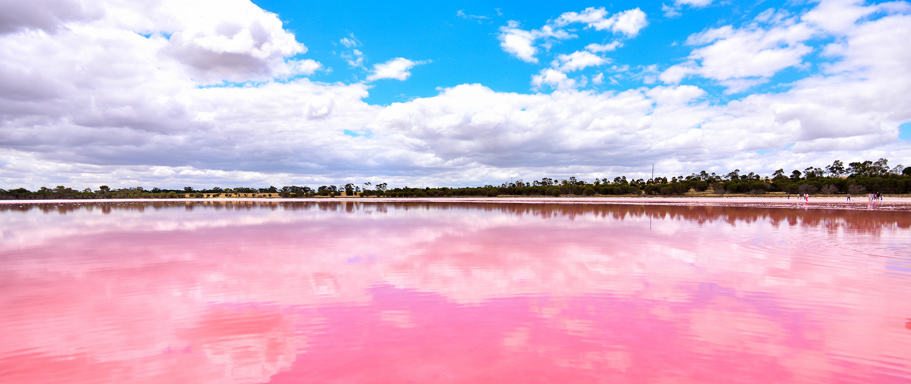
Розовые озера – фотошоп или реальность?
В интернете можно натолкнутся на необычные фотографии озер розового цвета. Действительно ли на нашей планете можно встретить такие марсианские пейзажи? Сегодня будем разбираться.

Slide 3
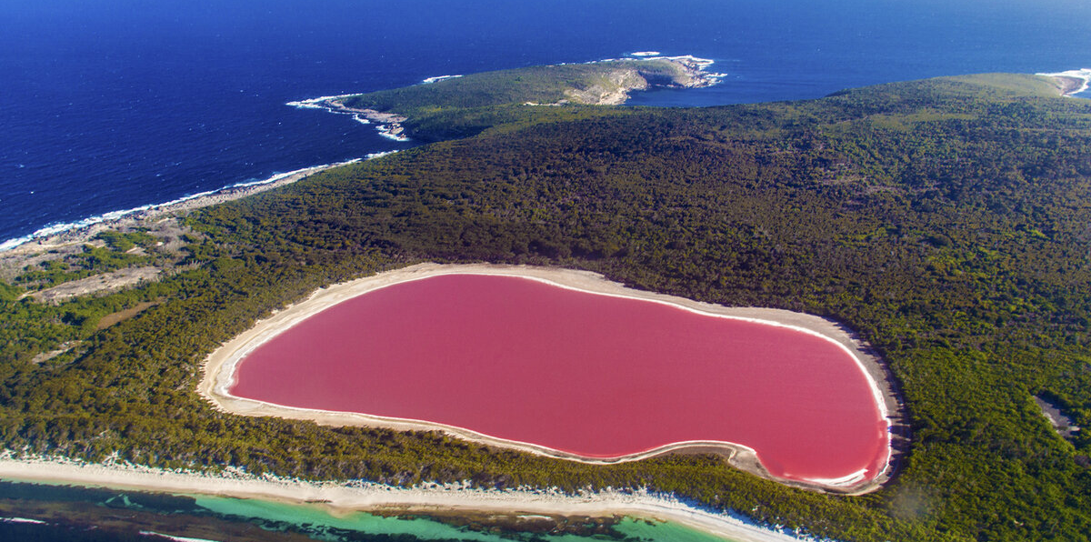
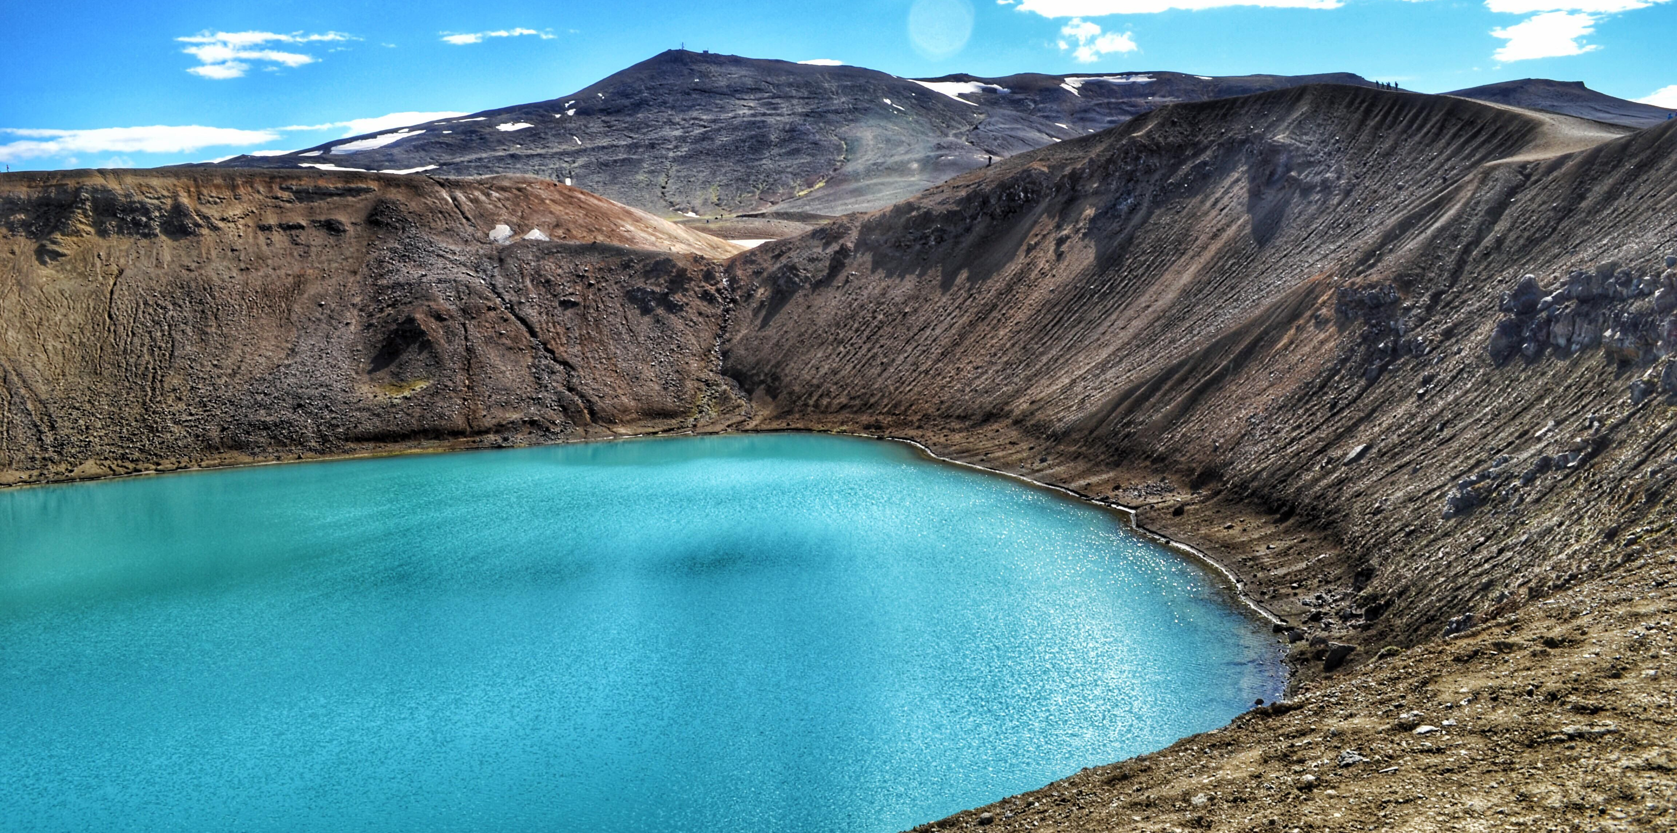
Озеро
Естественный водоём, который представляет собой понижение или углубление земной коры — озёрную котловину, заполненную водой.
Водная масса озера и озёрная котловина неразрывно связаны и представляют собой единый природный комплекс.
Признаки
Озёра различаются по глубине, площади, происхождению котловины, солёности, характеру водообмена, животному и растительному миру.
Цель
Выяснить, может ли какой-либо из признаков, окрашивать воду в розовый цвет.
04

Slide 4
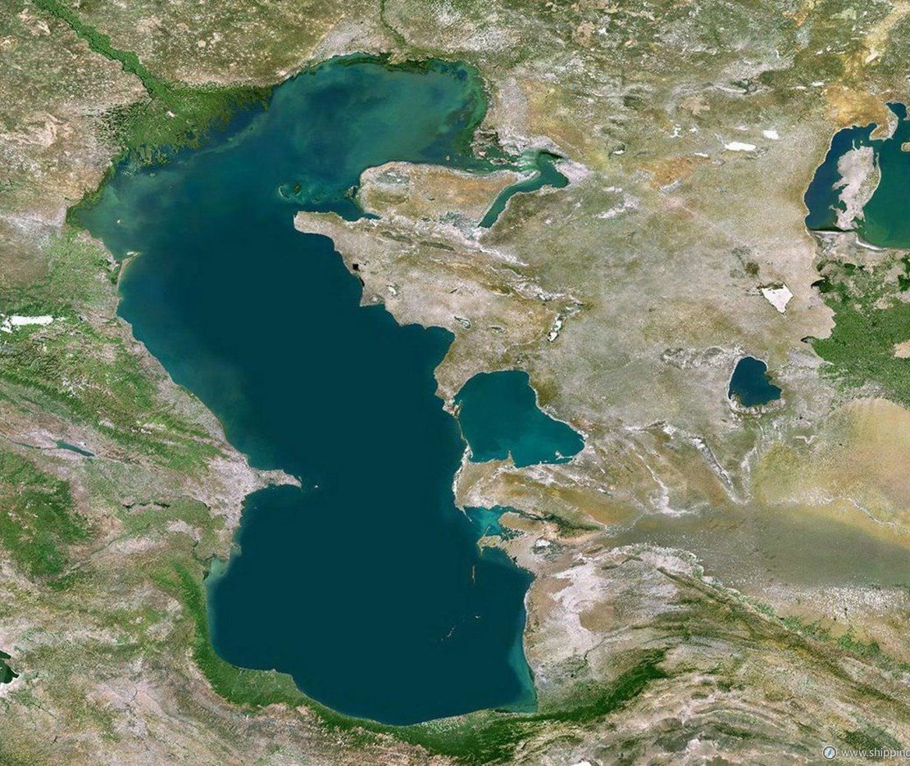
Площадь
озер
Каспийское море — самое большое озеро мира. Оно занимает площадь более 376 тыс. км².
Общая площадь озёр, которые существуют на Земле, составляет около 2 млн км².
Это значит, что все озёра могли бы разместиться на территории Мексики в Северной Америке или Алжира в Африке или на территории Красноярского края нашей страны.

Slide 5
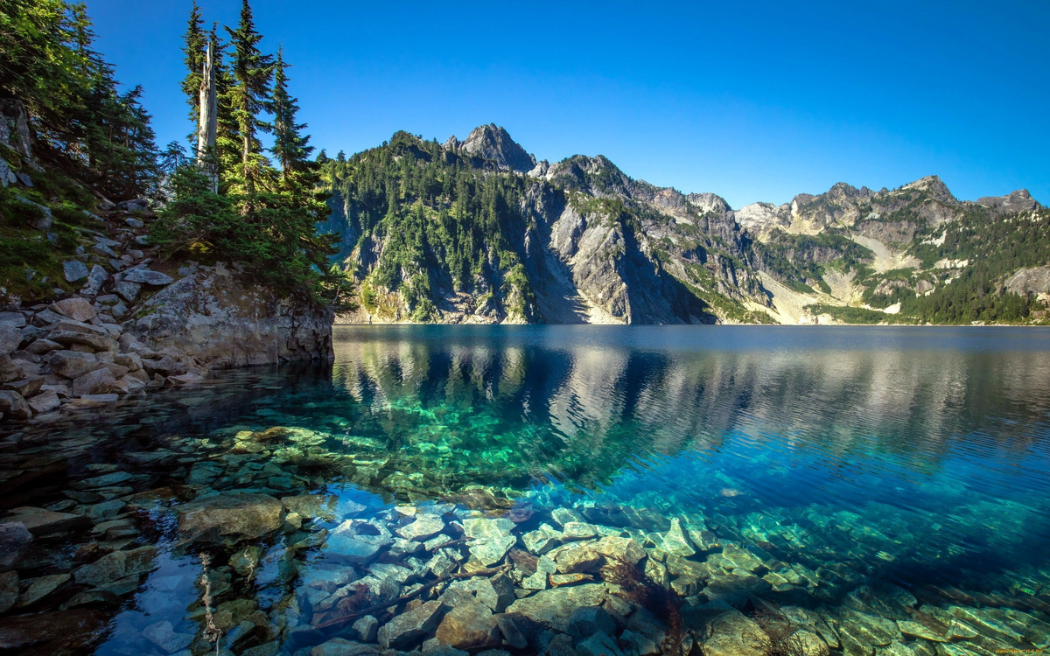
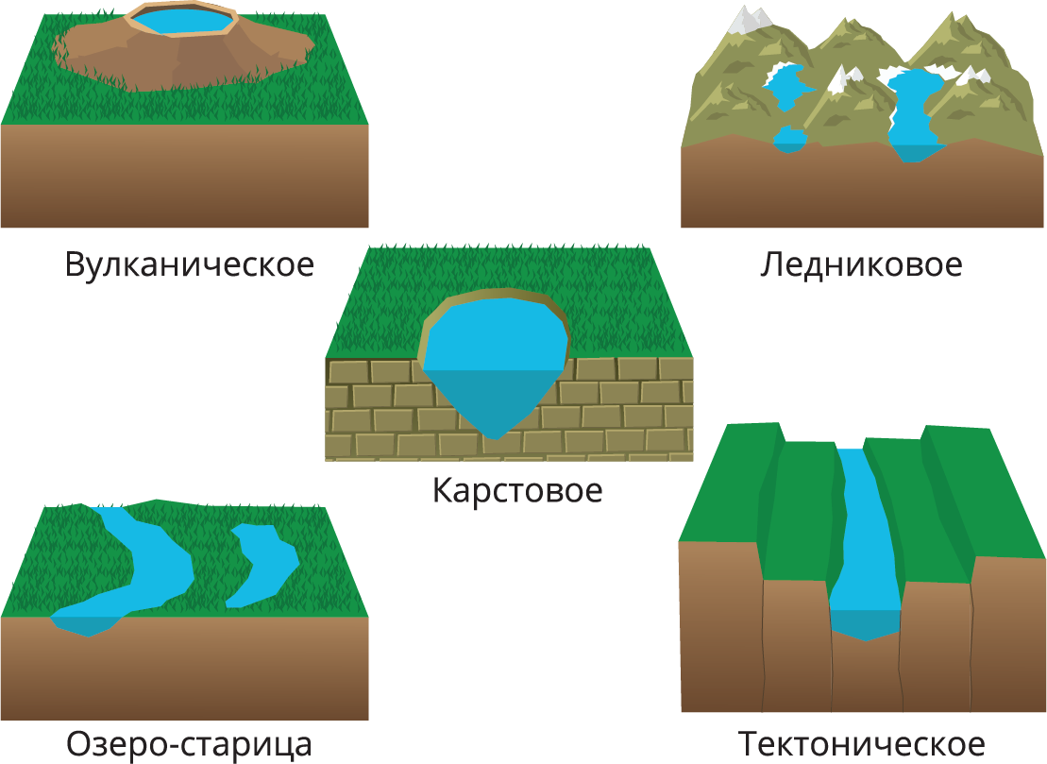
Происхождение озёрных котловин
Вулканическое
Ледниковое
Карстовое
Озеро-старица
Тектоническое

Slide 6
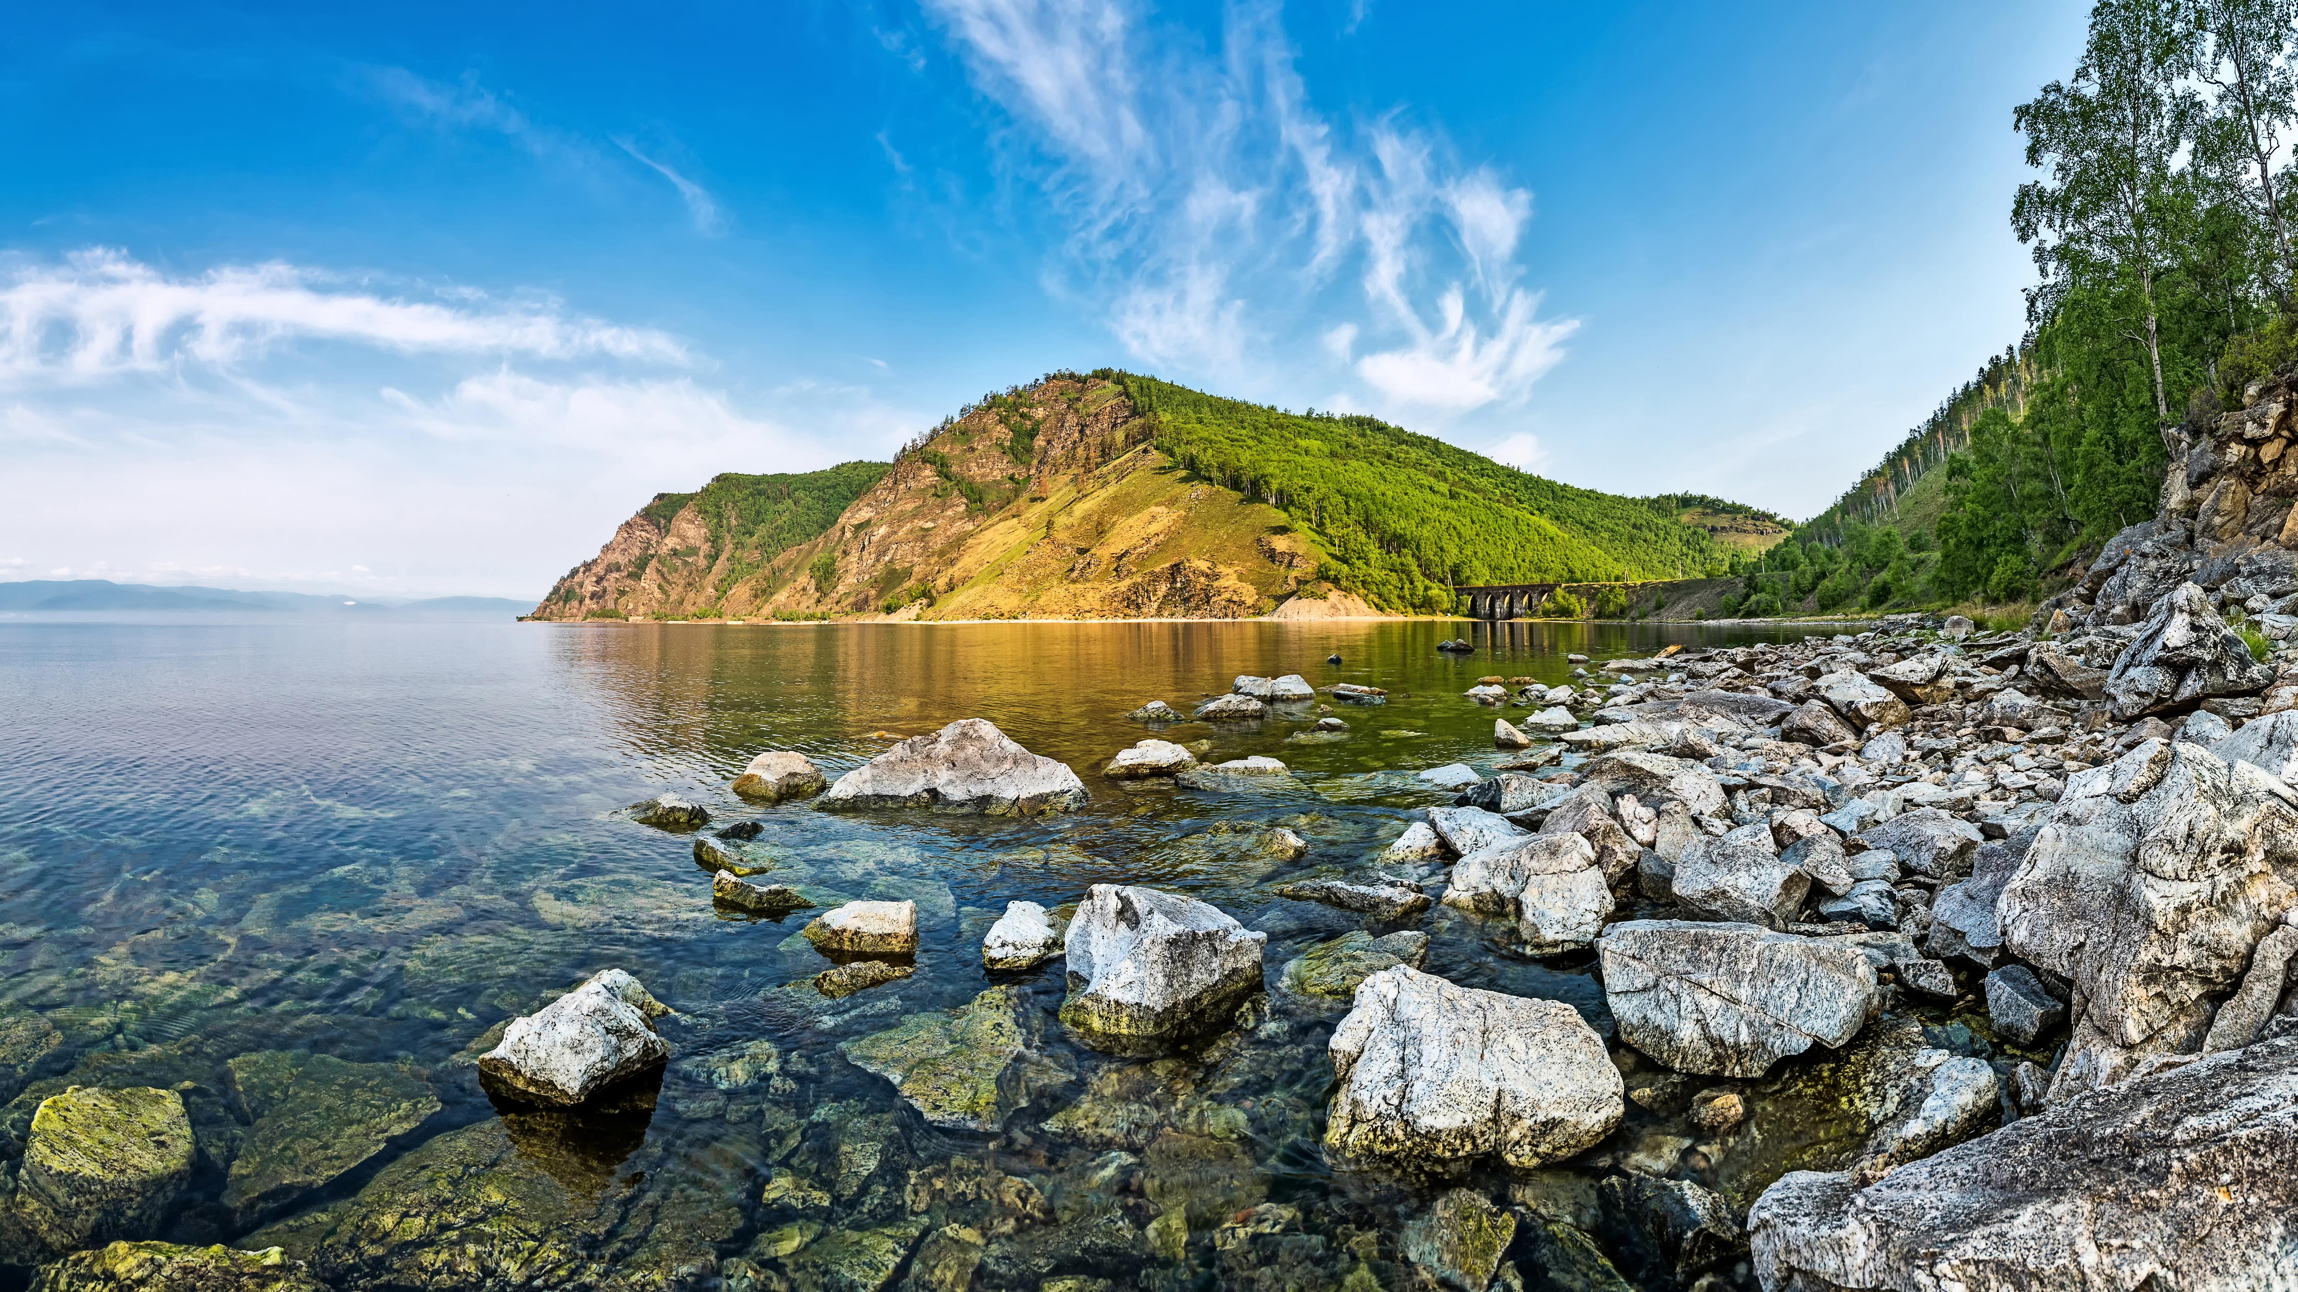
глубина
1642
Байкал
метров
Происхождение
Озеро тектонического происхождения в южной части Восточной Сибири площадью 31 722 км², самое глубокое озеро на планете.
50%
пресных вод Российской Федерации
Рекорды
Самое глубокое озеро на планете, крупнейший природный резервуар пресной воды и самое большое по площади пресноводное озеро Евразии.
20%
всемирных запасов пресных вод

Slide 7
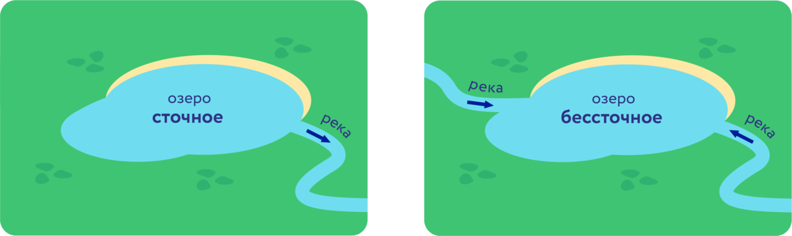
Водный режим озер
Ещё одна классификация озёр — по особенностям водного режима. Озёра делятся на сточные и бессточные.
Сточные
озера, из которых вытекает река
Бессточные
из озера нет стока воды

Slide 8
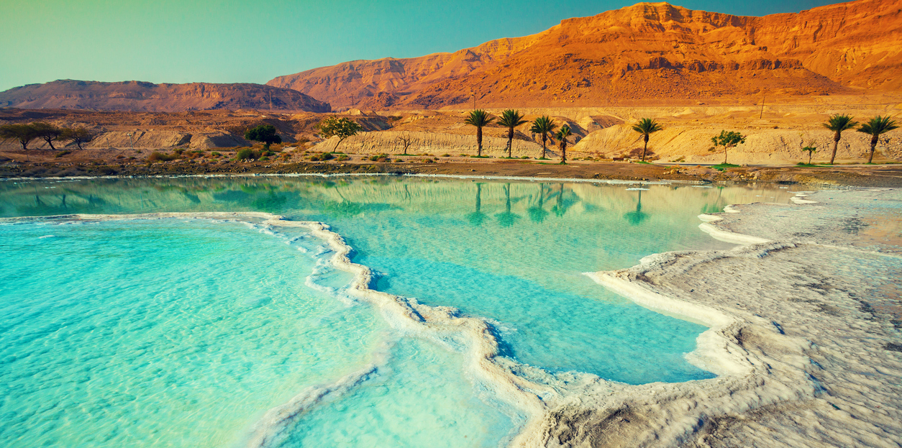
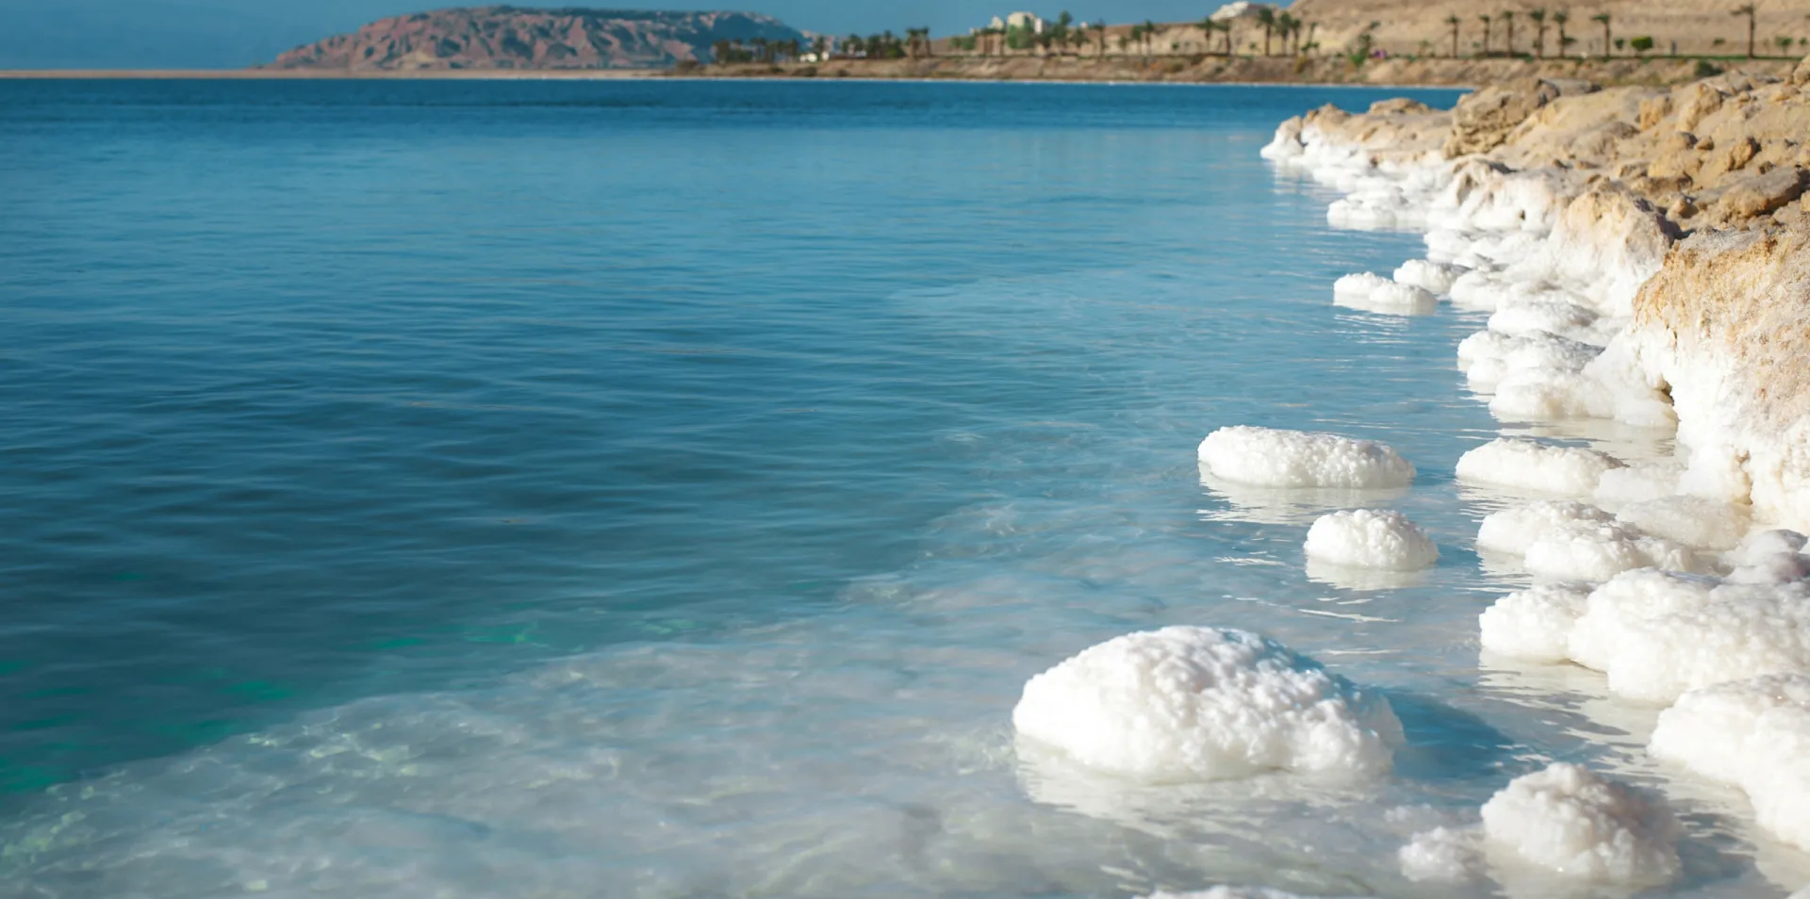
Соленость
озер
Сточные озёра в большинстве своём являются пресными (из-за хорошего водообмена), а бессточные — солёными. Как правило, солёные озёра расположены в пустынных и засушливых областях мира.
По солёности озёра бывают:
Самое солёное озеро на Земле — Мёртвое море (от 260 ‰ на поверхности до 350 ‰ на глубине).
минеральные (>47 ‰)
солёные (24,7–47 ‰)
солоноватые (1–24,7 ‰)
пресные (до 1 ‰)
04

Slide 9
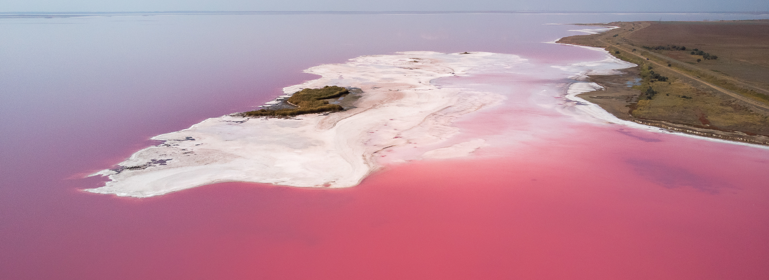
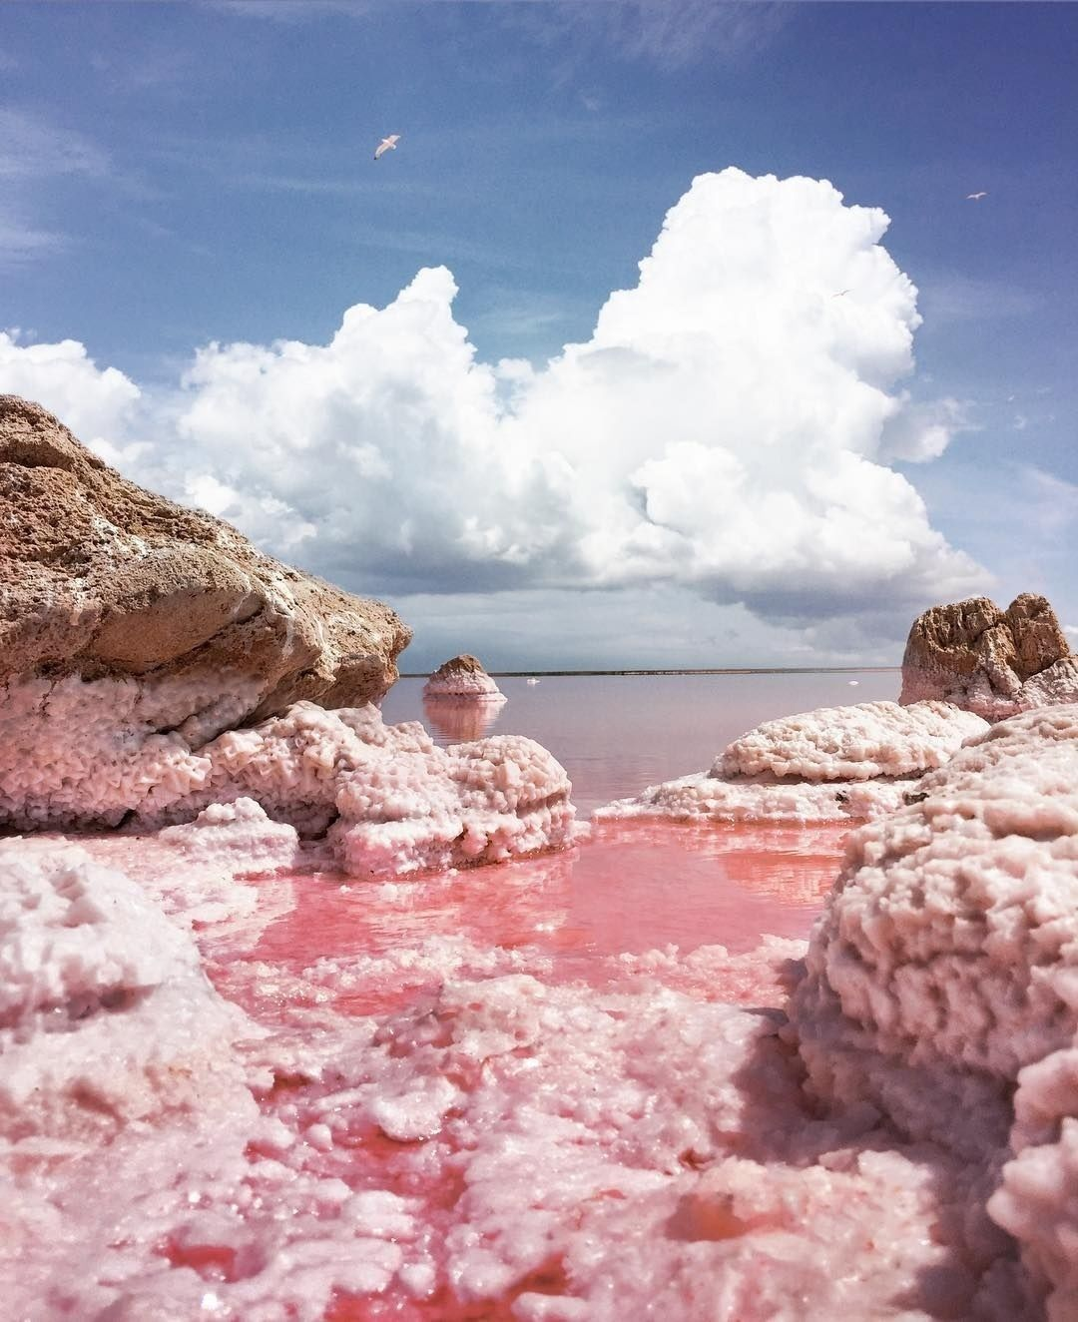
Розовые озера
Розовые озера возникают в результате сочетания факторов, которые включают климат и гидрологию континента под ними, в частности уровень солености. Оранжево-розовый цвет соленых озер по всему миру часто приписывают зеленой водоросли Dunaliella salina.

Slide 10
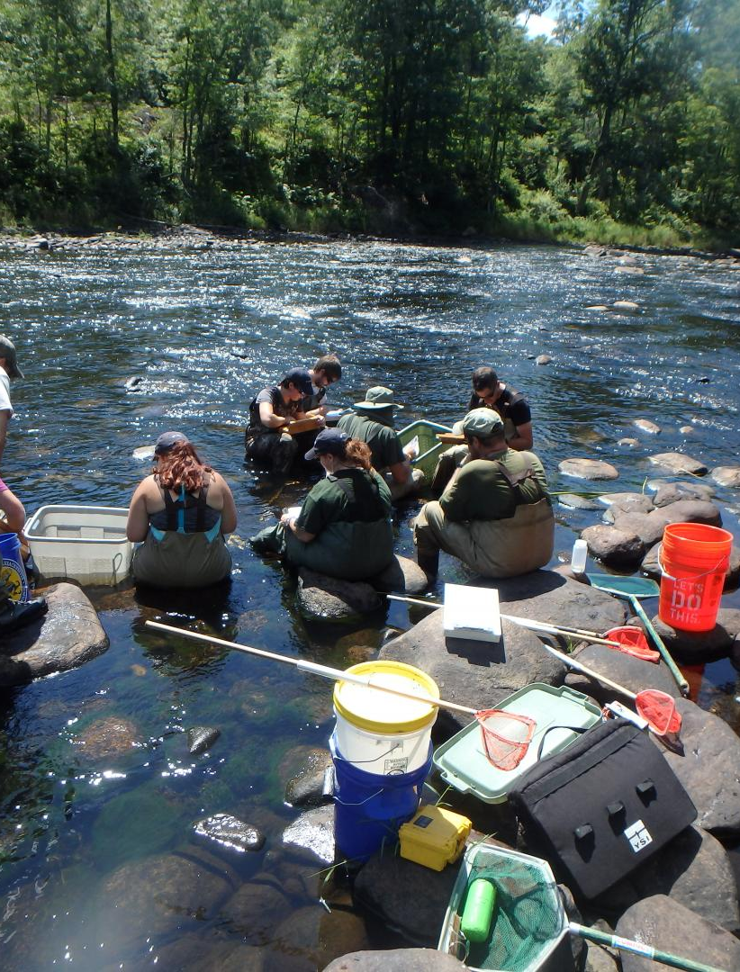
Профессия гидролог
Гидролог — это специалист, который занимается исследованием подземных и поверхностных вод планеты. Он изучает состояние естественных и искусственных водоемов, грунтовых вод.
Для работы по данной специальности важно иметь высшее образование. Его можно получить в учебных заведениях, где есть географические и гидрографические факультеты.

Slide 11
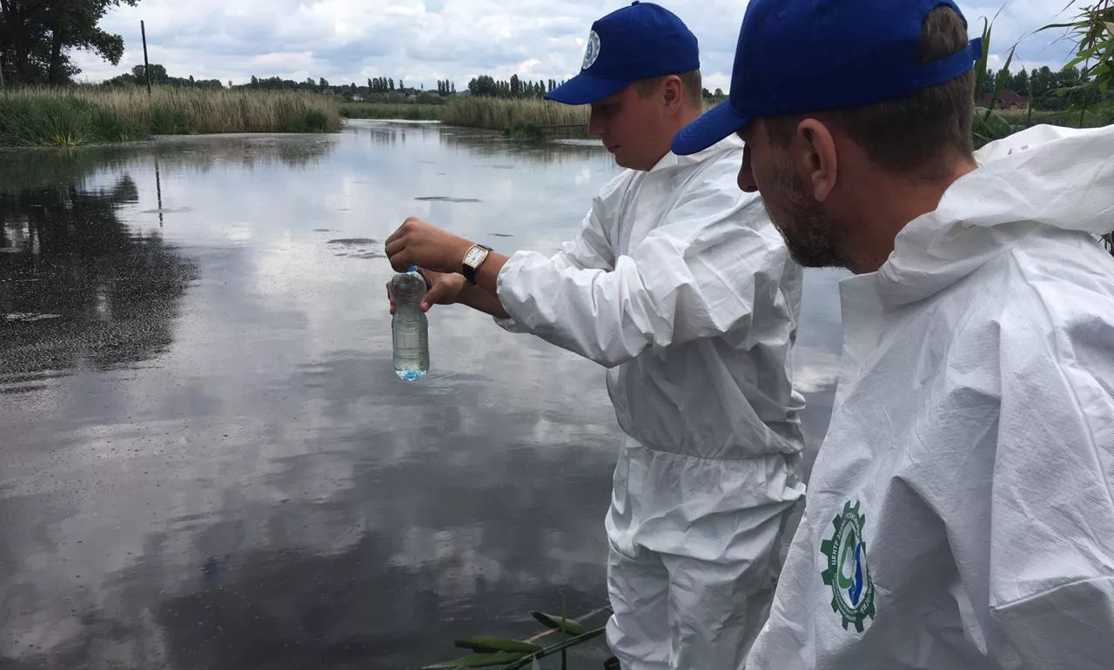
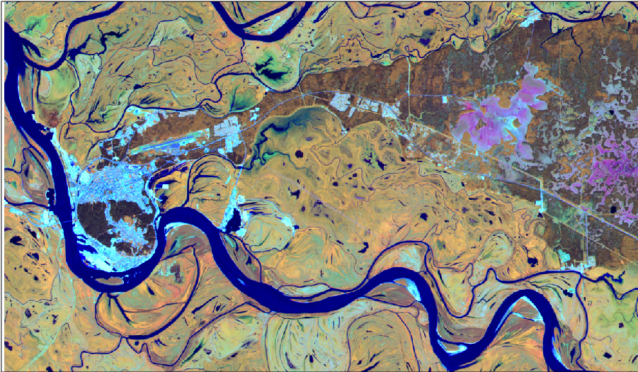

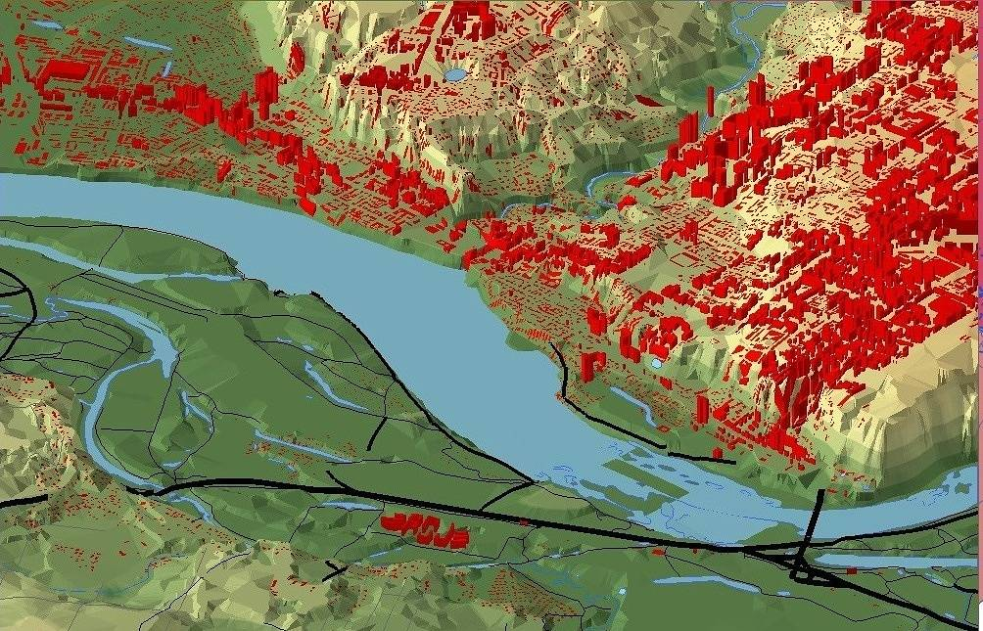
Наблюдение
Обязанности гидролога
Ведение гидрологических наблюдений за водоемами, проверка качества водных ресурсов
Гидрологи изучают состояние естественных и искусственных водоемов, грунтовых вод. Составляют отчёты и рекомендации, обрабатывают гидрологические данные и составляют различные таблицы, графики.
Мониторинг
Мониторинг состояния русла водоёмов и рек для судоходных компаний
Анализ
Компьютерные технологии
Аналитическая работа по предупреждению последствий паводков и наводнений
Создание различных баз данных, методов и прогнозов.

Slide 12
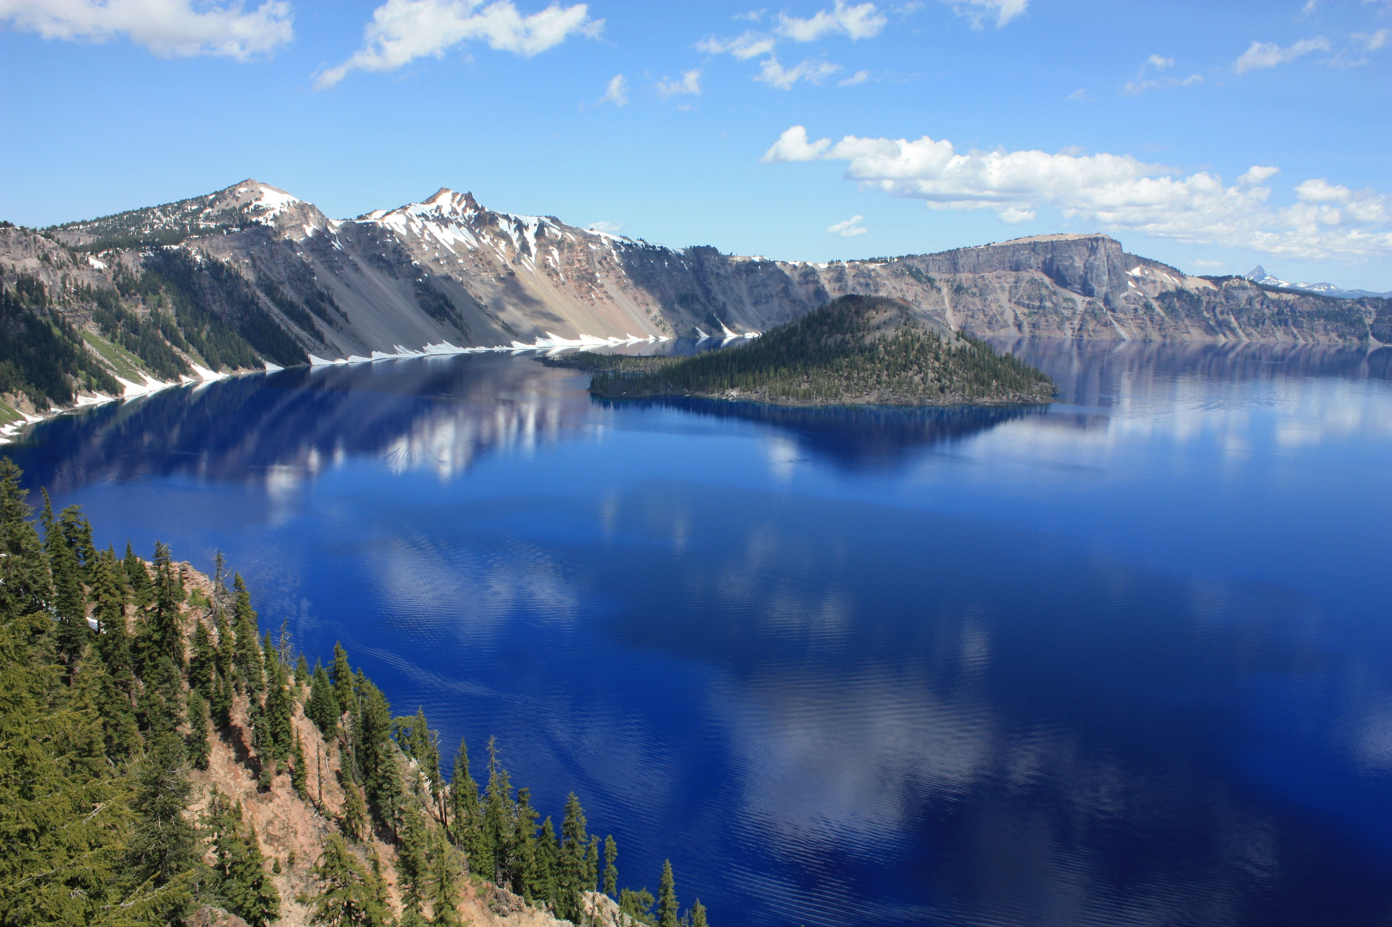
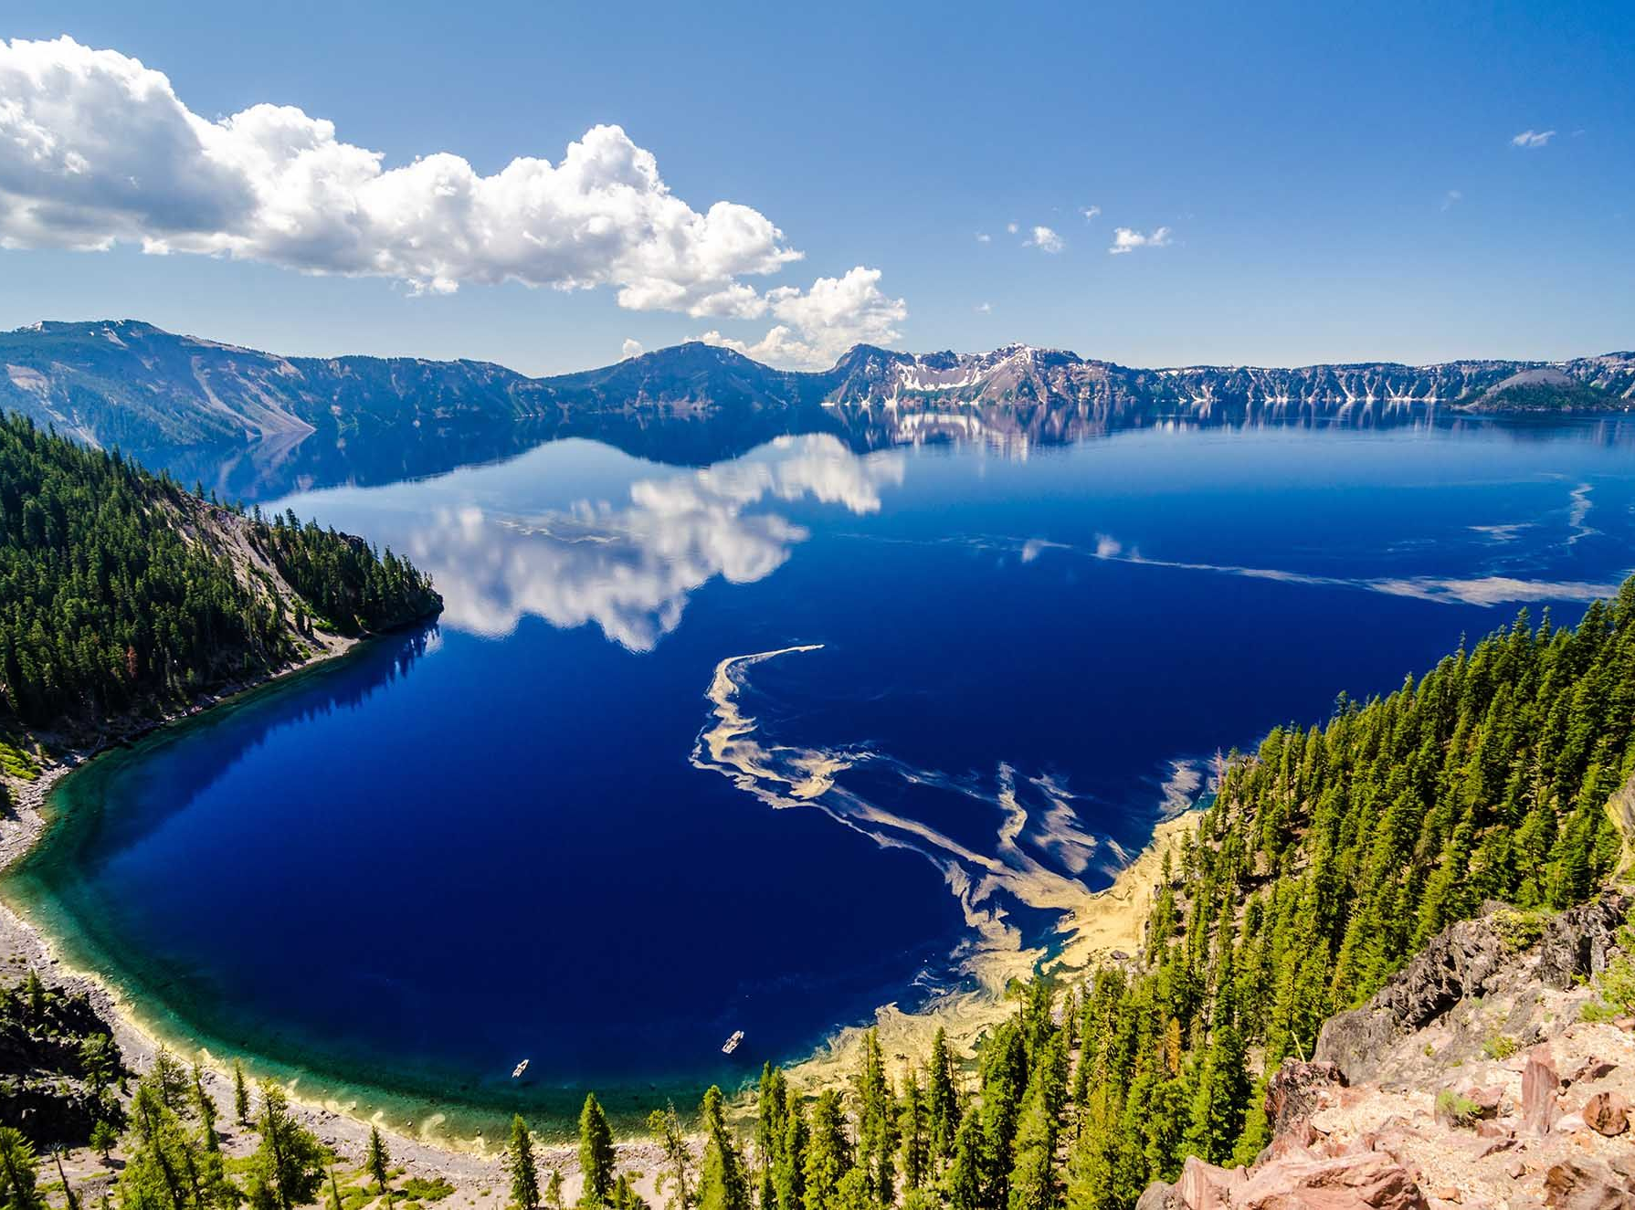
Итоги
Озеро — это естественный водоём. Понижение рельефа называется озёрной котловиной.
01
Происхождение озёрной котловины определяет природные особенности озера.
02
Озеро Байкал глубиной 1 621 м — самое глубокое в мире.
03
По особенностям водного режима озёра делятся на сточные и бессточные.
04
По составу воды бывают пресные и солёные озёра.
05

Slide 13
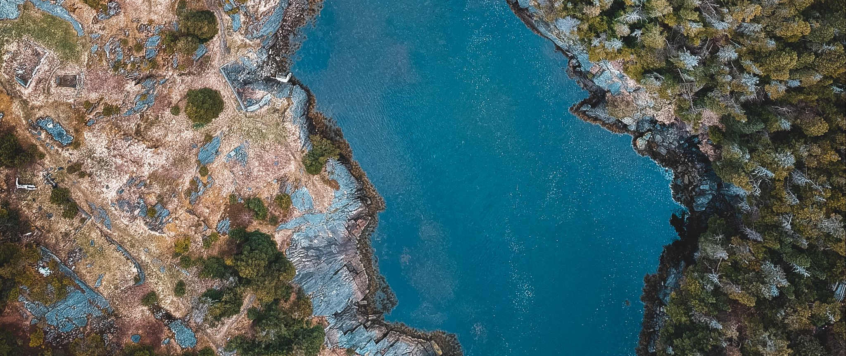
Домашнее задание
План описания
1. Географическое положение
2. Происхождение озера
3. Водный режим
5. Солёность
6. Размеры (площадь, глубина)
7. Соседние географические объекты
8. Значение озера для человека
9. Интересные факты
Охарактеризовать одно из крупнейших озер России на выбор (Байкал, Каспийское море, Ладожское, Онежское, Таймыр, Ханка) по плану в форме презентации. Отправить на почту ______________, подписать ФИО и класс.

Slide 14
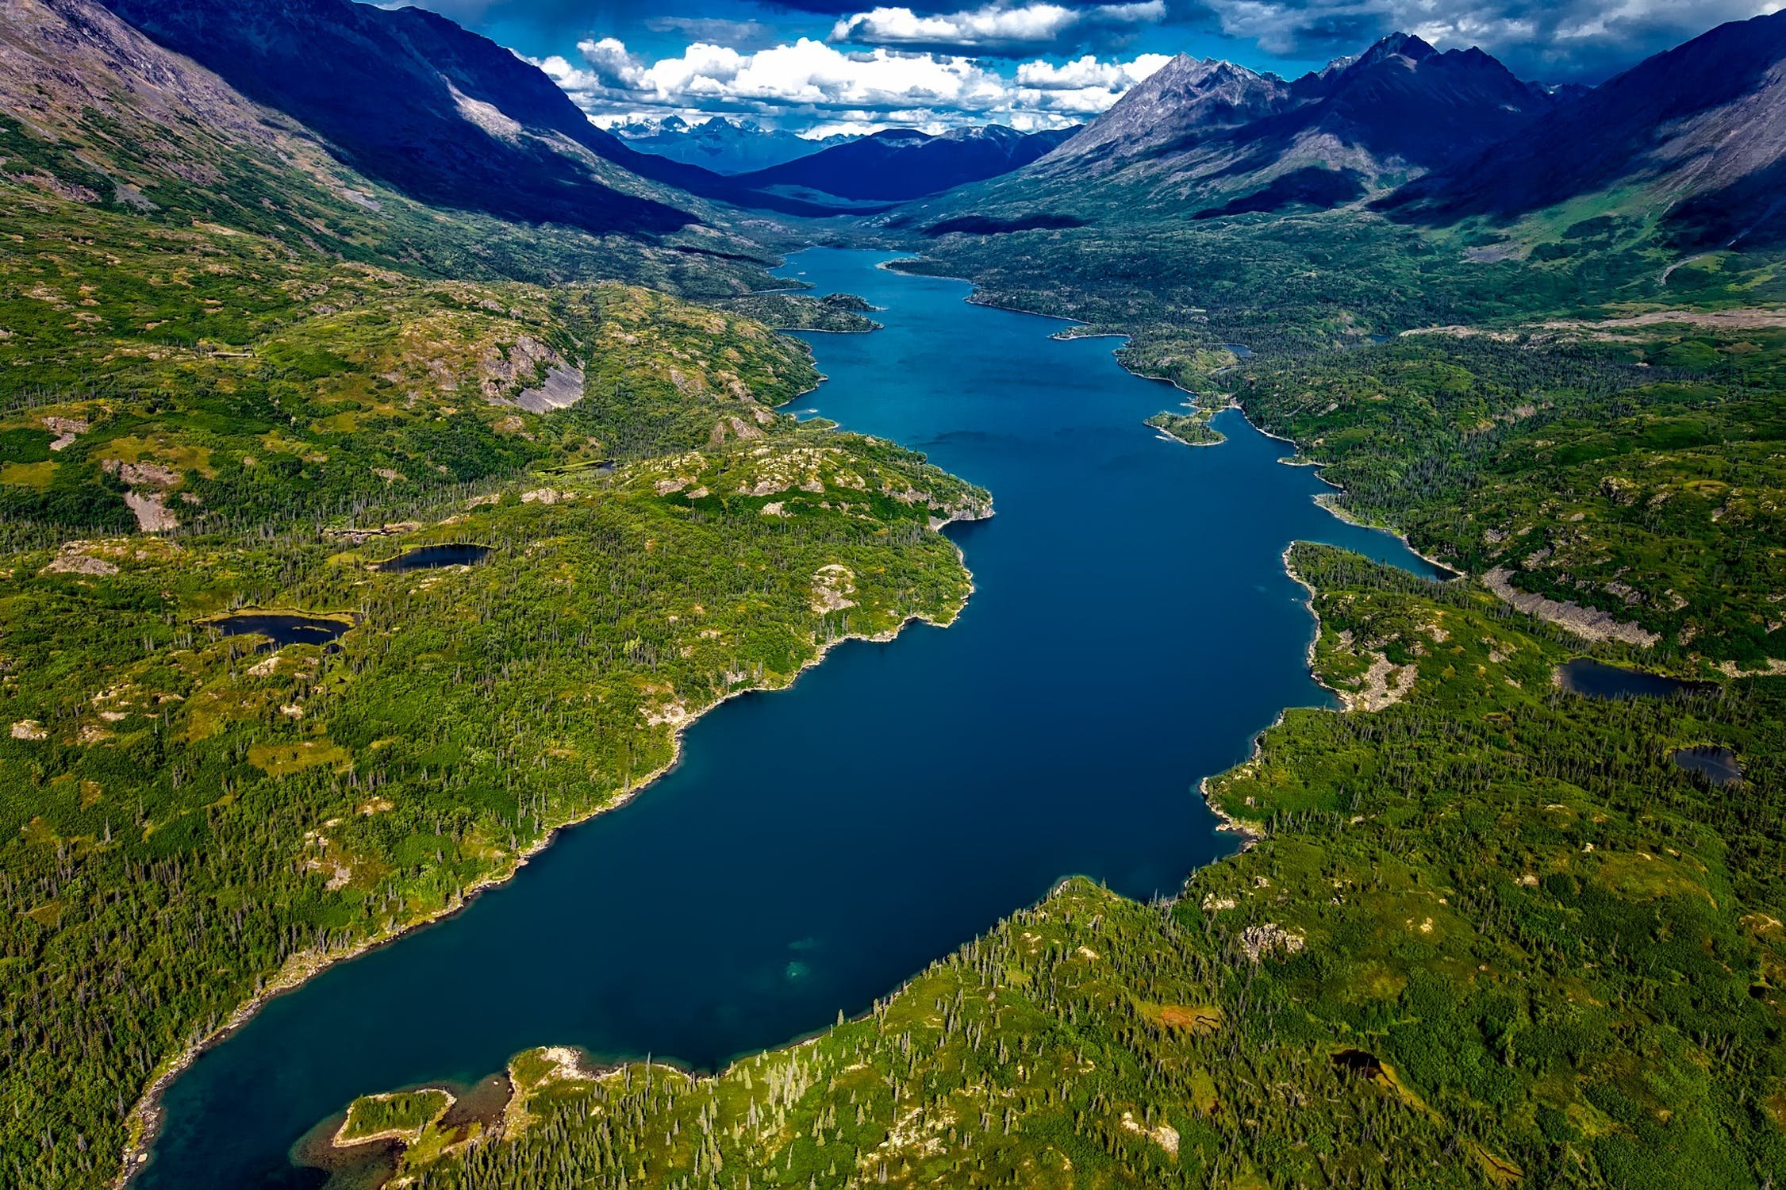
1
ОТВЕТИМ
НА ВОПРОСЫ
Что такое озеро?
Какими признаками отличаются озера?
Назовите самое большое озеро мира.
2
Какими бывают озера по происхождению?
Какими бывают озера по особенностям водного режима?
Назовите самое глубоко озеро мира.
3
Какими бывают озера по солености?
Что входят в обязанности гидролога?
Назовите самое соленое озеро мира.

Slide 15
1
ОТВЕТИМ
НА ВОПРОСЫ
Что такое озеро?
Какими признаками отличаются озера?
Назовите самое большое озеро мира.
Озеро - естественный водоём, который представляет собой понижение или углубление земной коры — озёрную котловину, заполненную водой. Озёра различаются по глубине, площади, происхождению котловины, солёности, характеру водообмена. Каспийское море — самое большое озеро мира. Оно занимает площадь более 376 тыс. км².
2
Какими бывают озера по происхождению?
Какими бывают озера по особенностям водного режима?
Назовите самое глубоко озеро мира.
3
Какими бывают озера по солености?
Что входят в обязанности гидролога?
Назовите самое соленое озеро мира.

Slide 16
1
ОТВЕТИМ
НА ВОПРОСЫ
Что такое озеро?
Какими признаками отличаются озера?
Назовите самое большое озеро мира.
Озёра подразделяются по происхождению озёрной котловины на следующие виды: тектонические, вулканические, ледниковые, карстовые, речные (старицы). По характеру водного обмена выделяют сточные и бессточные озёра. В отличие от сточных, из бессточных озёр ни одна река не вытекает. Самое глубокое озеро на планете – Байкал.
2
Какими бывают озера по происхождению?
Какими бывают озера по особенностям водного режима?
Назовите самое глубоко озеро мира.
3
Какими бывают озера по солености?
Что входят в обязанности гидролога?
Назовите самое соленое озеро мира.

Slide 17
1
ОТВЕТИМ
НА ВОПРОСЫ
Что такое озеро?
Какими признаками отличаются озера?
Назовите самое большое озеро мира.
По составу воды бывают пресные и солёные озёра. Гидрологи изучают состояние естественных и искусственных водоемов, грунтовых вод. Составляют отчёты и рекомендации, обрабатывают гидрологические данные и составляют различные таблицы, графики. Самое солёное озеро на Земле — Мёртвое море (от 260 ‰ на поверхности до 350 ‰ на глубине).
2
Какими бывают озера по происхождению?
Какими бывают озера по особенностям водного режима?
Назовите самое глубоко озеро мира.
3
Какими бывают озера по солености?
Что входят в обязанности гидролога?
Назовите самое соленое озеро мира.

Slide 18
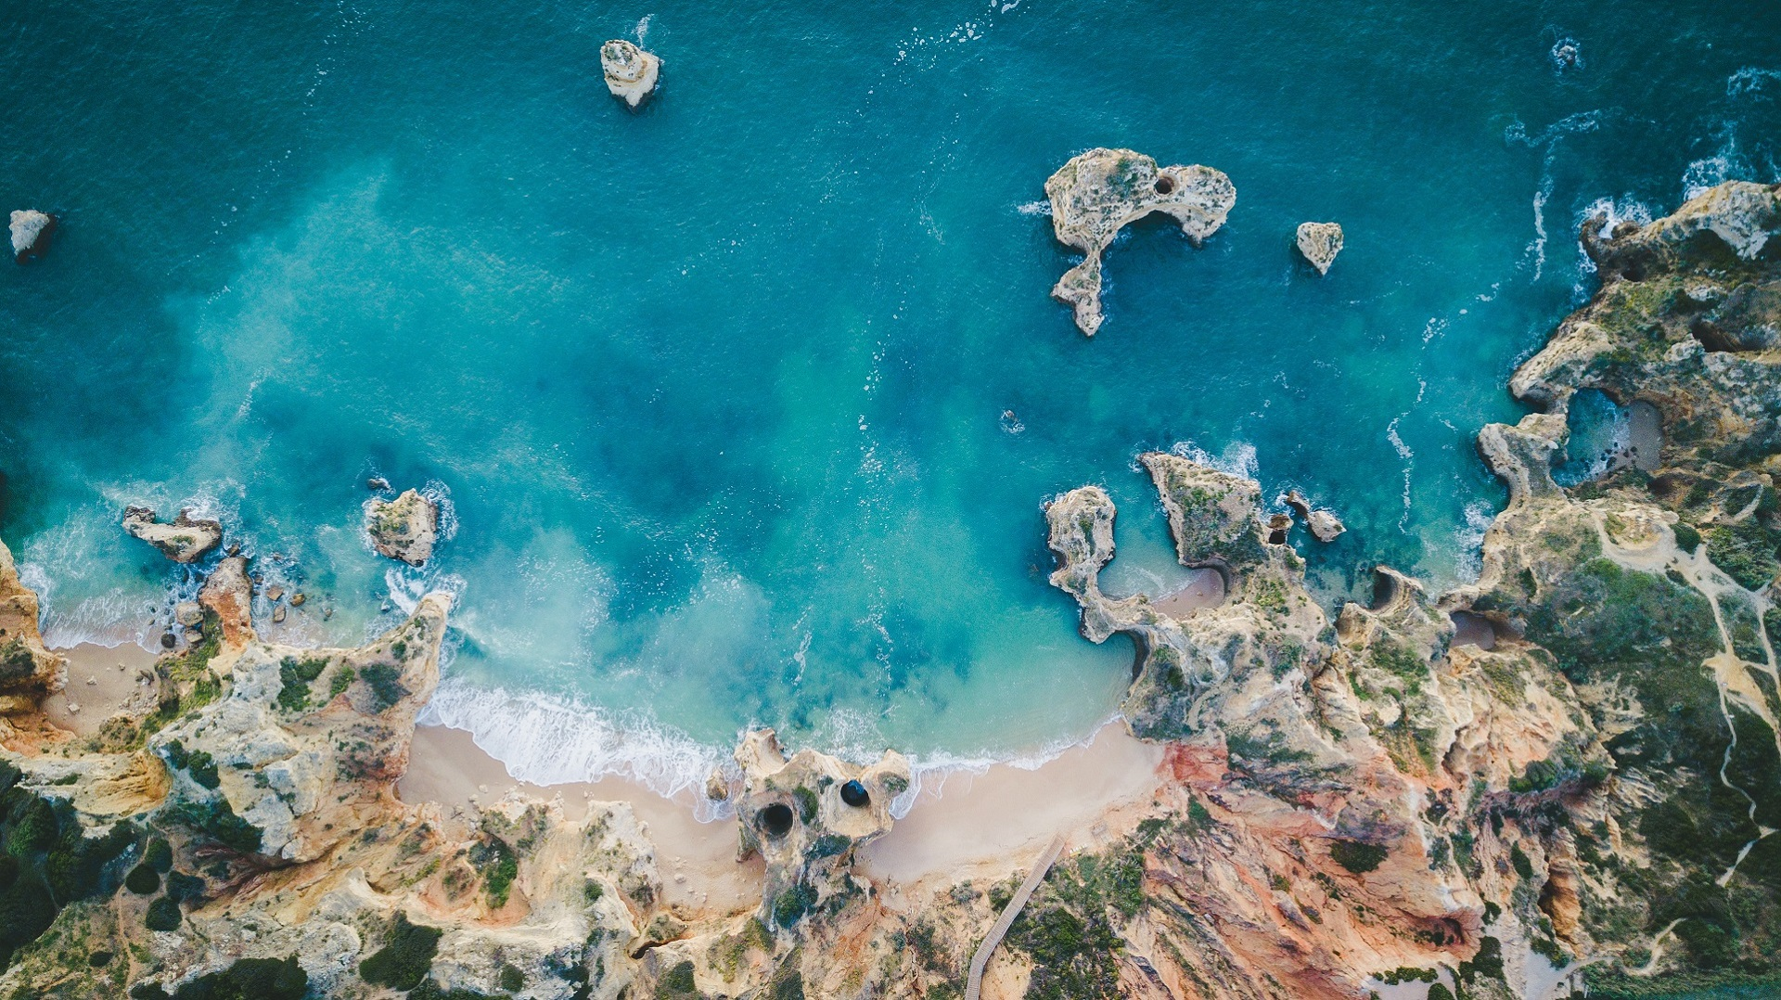


СПАСИБО ЗА ВНИМАНИЕ
t.me/geographtime
461igf@mail.ru

